Slide 1
Sesión 2 Capítulo 1: Planteamiento del problema.
Docente:
Correo:

Slide 2

Definición
El planteamiento del problema es la primera parte del proyecto de investigación.
En él se debe fundamentar la importancia del trabajo para el campo en el que se desarrolla.
Es fundamental que dentro de esta parte exista una investigación acerca del problema de investigación que se quiere abordar.

Slide 3

Partes
Planteamiento del problema:
1.1. Descripción de la realidad problemática.
1.2. Delimitación del problema.
1.3. Objetivos.
1.3.1. Objetivo general.
1.3.2. Objetivos específicos.
1.4. Justificación de la propuesta.

Slide 4
1.1. Descripción de la realidad problemática
Es la descripción del contexto en el que se desarrolla el problema.
Está directamente relacionada con el título del proyecto de investigación.
Se deben utilizar datos relevantes e imparciales: artículos, cifras, porcentajes, entrevistas a expertos, etc.

Slide 5

Elementos:
Explicación breve del problema.
Sustento a partir de hechos relacionados con el problema.
Características o elementos del problema.
Contexto (depende del área en el que se desarrolle el problema).

Slide 6
1.2. Delimitación del problema
Delimitar un tema de estudio significa, enfocar en términos concretos nuestra área de interés, especificar sus alcances, determinar sus límites. Es decir, llevar el problema de investigación de una situación o dificultad muy grande de difícil solución a una realidad concreta, fácil de manejar (Moreno-Galindo, 2014).
Esto quiere decir que se debe ir de lo GENERAL a lo ESPECÍFICO o PARTICULAR.

Slide 7
Especificar en términos concretos nuestras áreas de interés en la búsqueda (de la solución del problema), establecer el alcance y decidir el espacio, tiempo y circunstancias en las que se llevará a cabo el proyecto de investigación (Sabino, 1986).
La delimitación debe incluir:
Delimitación espacial.
Delimitación poblacional.
Delimitación temporal.
** Es necesario tomar en cuenta que estos elementos van a cambiar dependiendo del tema que el estudiante esté abordando (Negocios puede tener una delimitación espacial; mientras que Electrónica, no).

Slide 8
1.3. Objetivos de la investigación
Objetivo general: Lo logrado al final del proyecto de investigación.
Ejemplo: Realizar la calibración de válvulas de un motor de combustión interna.
Objetivos específicos: Los pasos a seguir a lo largo del taller para lograr el objetivo general.
Ejemplo:
Identificar los componentes de la culata del motor y sistema de distribución.
Emplear herramientas para la calibración.
Inspeccionar las partes y componentes de la culata del motor.

Slide 9

Los objetivos deben iniciar SIEMPRE con un VERBO INFINITIVO (-ar, -er, -ir).
Los verbos infinitivos variarán dependiendo del nivel de complejidad de la acción que se vaya a realizar en el taller. Para ellos, se puede revisar la Taxonomía de Bloom.

Slide 10
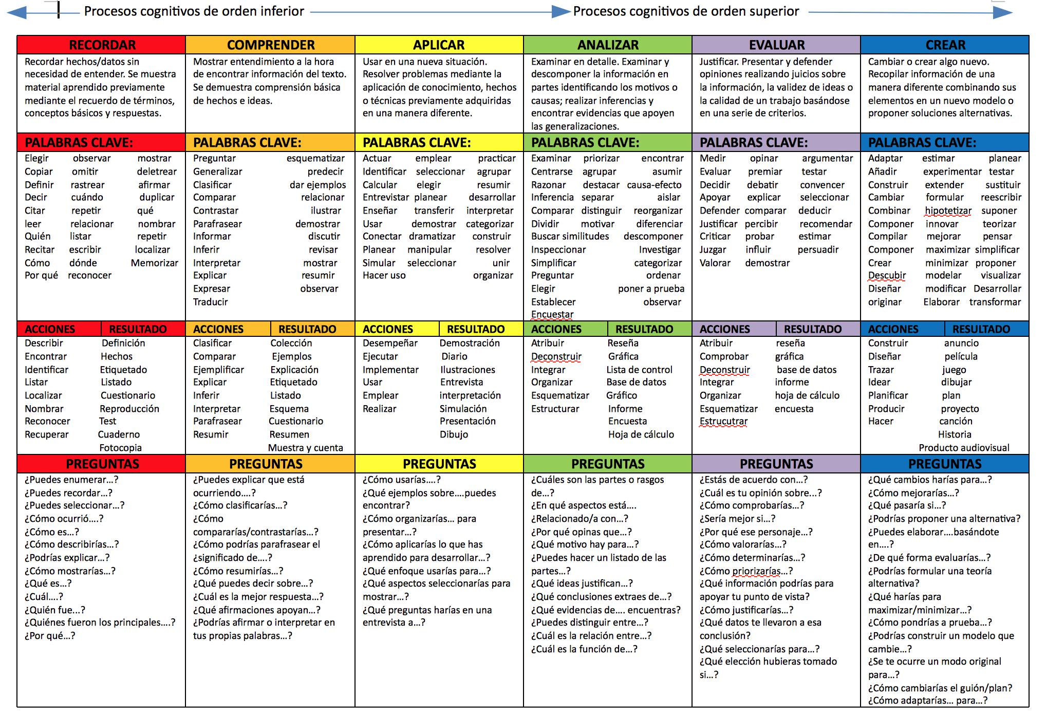
Taxonomía de Bloom

Slide 11
1.4. Justificación de la propuesta
A partir del análisis realizado en los puntos 1.1. y 1.2. se debe explicar por qué la propuesta que se está dando es una opción para mejorar el problema.
Es importante tomar en cuenta que la justificación de esta solución debe estar alineada con el problema y con los objetivos.

Slide 12
Resumen
En los puntos 1.1. y 1.2. los investigadores muestran cuál es el problema que se tratará. Es así que se describe y delimita lo que se quiere solucionar (cuál es el problema)
En el punto 1.3. los investigadores explican qué es lo que lograrán con la solución que proponen (el proyecto de investigación).
En el punto 1.4. los investigadores deben argumentar por qué su solución (proyecto de investigación) puede realizarse de manera

